Slide 1
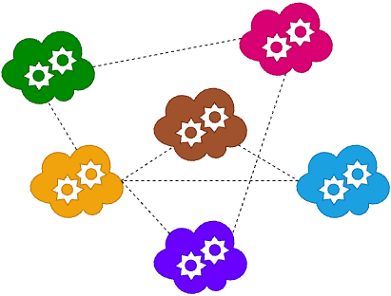
BINV3140-D Microservices
Cours 1
2025-2026
Choquet Olivier
Miri Tarik
Strebelle Sébastien

Slide 2
Objectifs du cours
Découvrir les principes de l’architecture microservices
Comment concevoir une architecture ?
Quels sont les enjeux ?
Communication entre services
Sécurisation
Gestion des données
Déploiement
Quand et pourquoi utiliser une telle architecture ?

Slide 3
Organisation
2h/semaine
C1-C7 : Présentations + Éxercices
C8-C10 : Projet
Évaluation
1ère session
Projet (50%)
Examen écrit (50%)
2ème session
Projet (25%, non repassé)
Examen écrit (75%)

Slide 4
Autres modèles d’architecture

Slide 5
Architecture monolithique
Une application unique
Entièreté des besoins en une codebase
Plus ou moins bien structuré

Slide 6
Architecture front/back
Deux applications séparées
Séparation des responsabilités
Backend : Logique métier
Frontend : Interface utilisateur

Slide 7
Service-Oriented Architecture (SOA)
Séparation en plusieurs services
Réutilisables d’un projet à l’autre

Slide 8
Architecture microservices

Slide 9
Contexte
Explosion des utilisateurs et des données
DevOps et CI/CD
Écosystèmes cloud
Premiers exemples : Netflix, Amazon, …

Slide 10
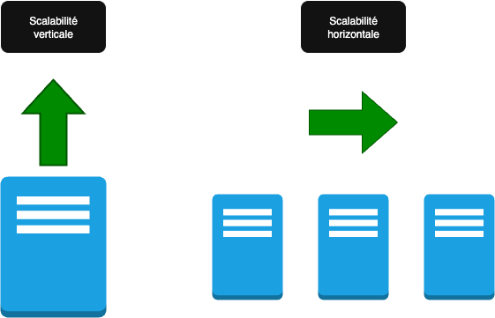
Scalabilité
Capacité d’un système à s’adapter au modifications de sa charge

Slide 11
Architecture microservices
Multitude de services
Indépendants et interconnectés
Chaque service correspond à une responsabilité

Slide 12
Comparaison
Critère | Monolithique | Front/back | SOA | Microservices
Codebases | Une | Deux | Plusieurs | Beaucoup
Technologies | Une seule stack | Deux stacks max | Polyglotte | Polyglotte
Couplage | Fort | Moyen | Moyen | Faible
Maintenance | Lourde | Moyenne | Moyenne | Complexe

Slide 13
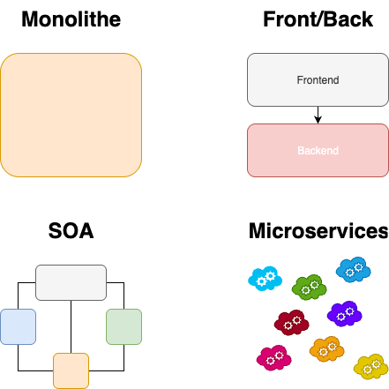
Comparaison

Slide 14
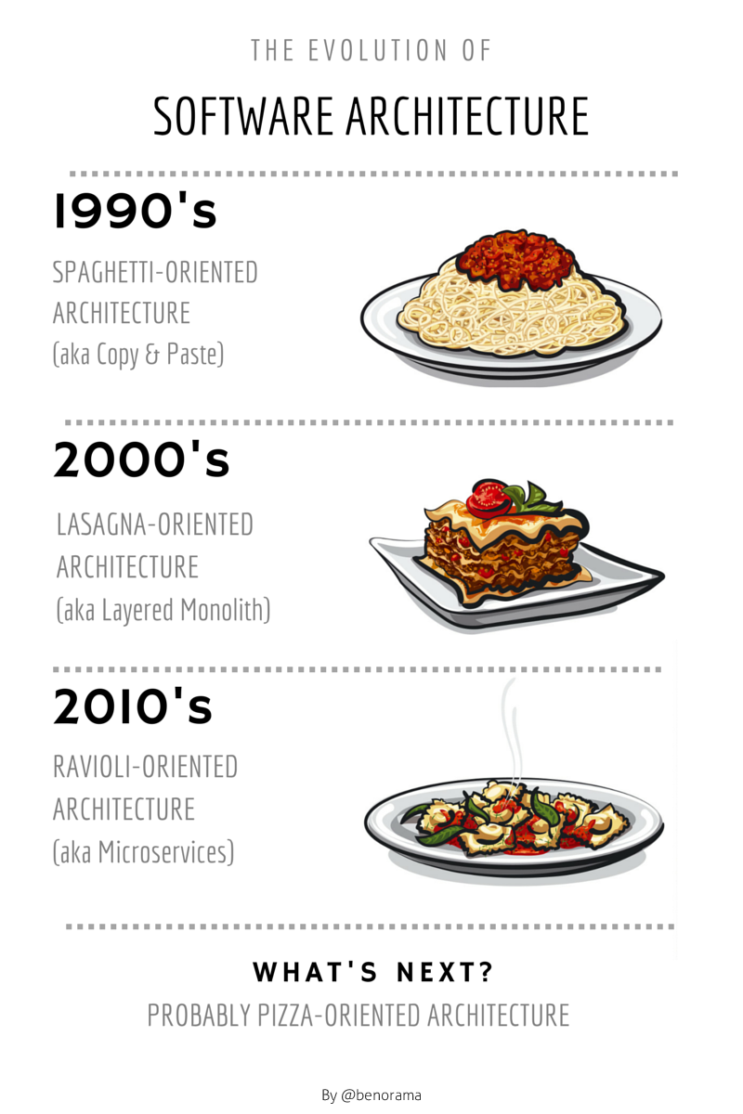
Évolution ?

Slide 15
Exercice

Slide 16
Exercice
Implémentez le service suivant en deux technologies différentes
Service Order, enregistre (en mémoire, pas de DB) les commandes passées
Endpoints attendus :
createOrder(product: string, quantity: int) → orderId
getOrder(orderId: string) → {product, quantity}
Technologies proposées :
Java/Spring
NodeJS/Express
Python/FastAPI
C#/.NET

